Slide 1

2017년 2학기 온라인 연구실
안전교육 참여안내(내국인/외국인)
관리처 관재팀

Slide 2
내 국 인 용

Slide 3
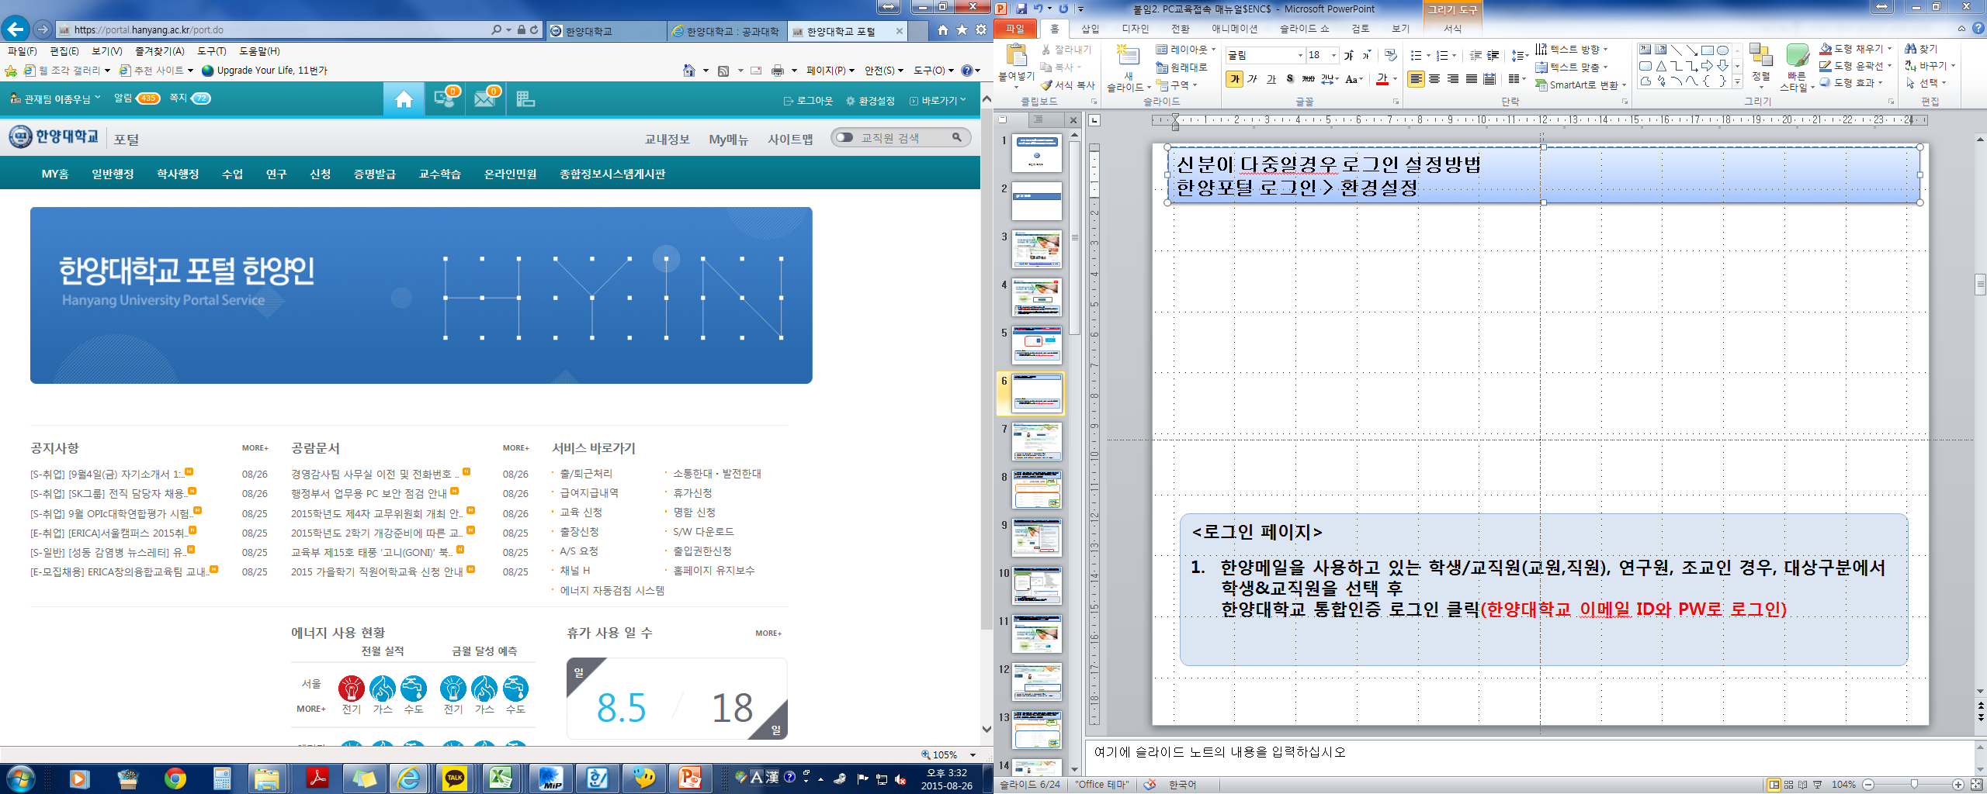
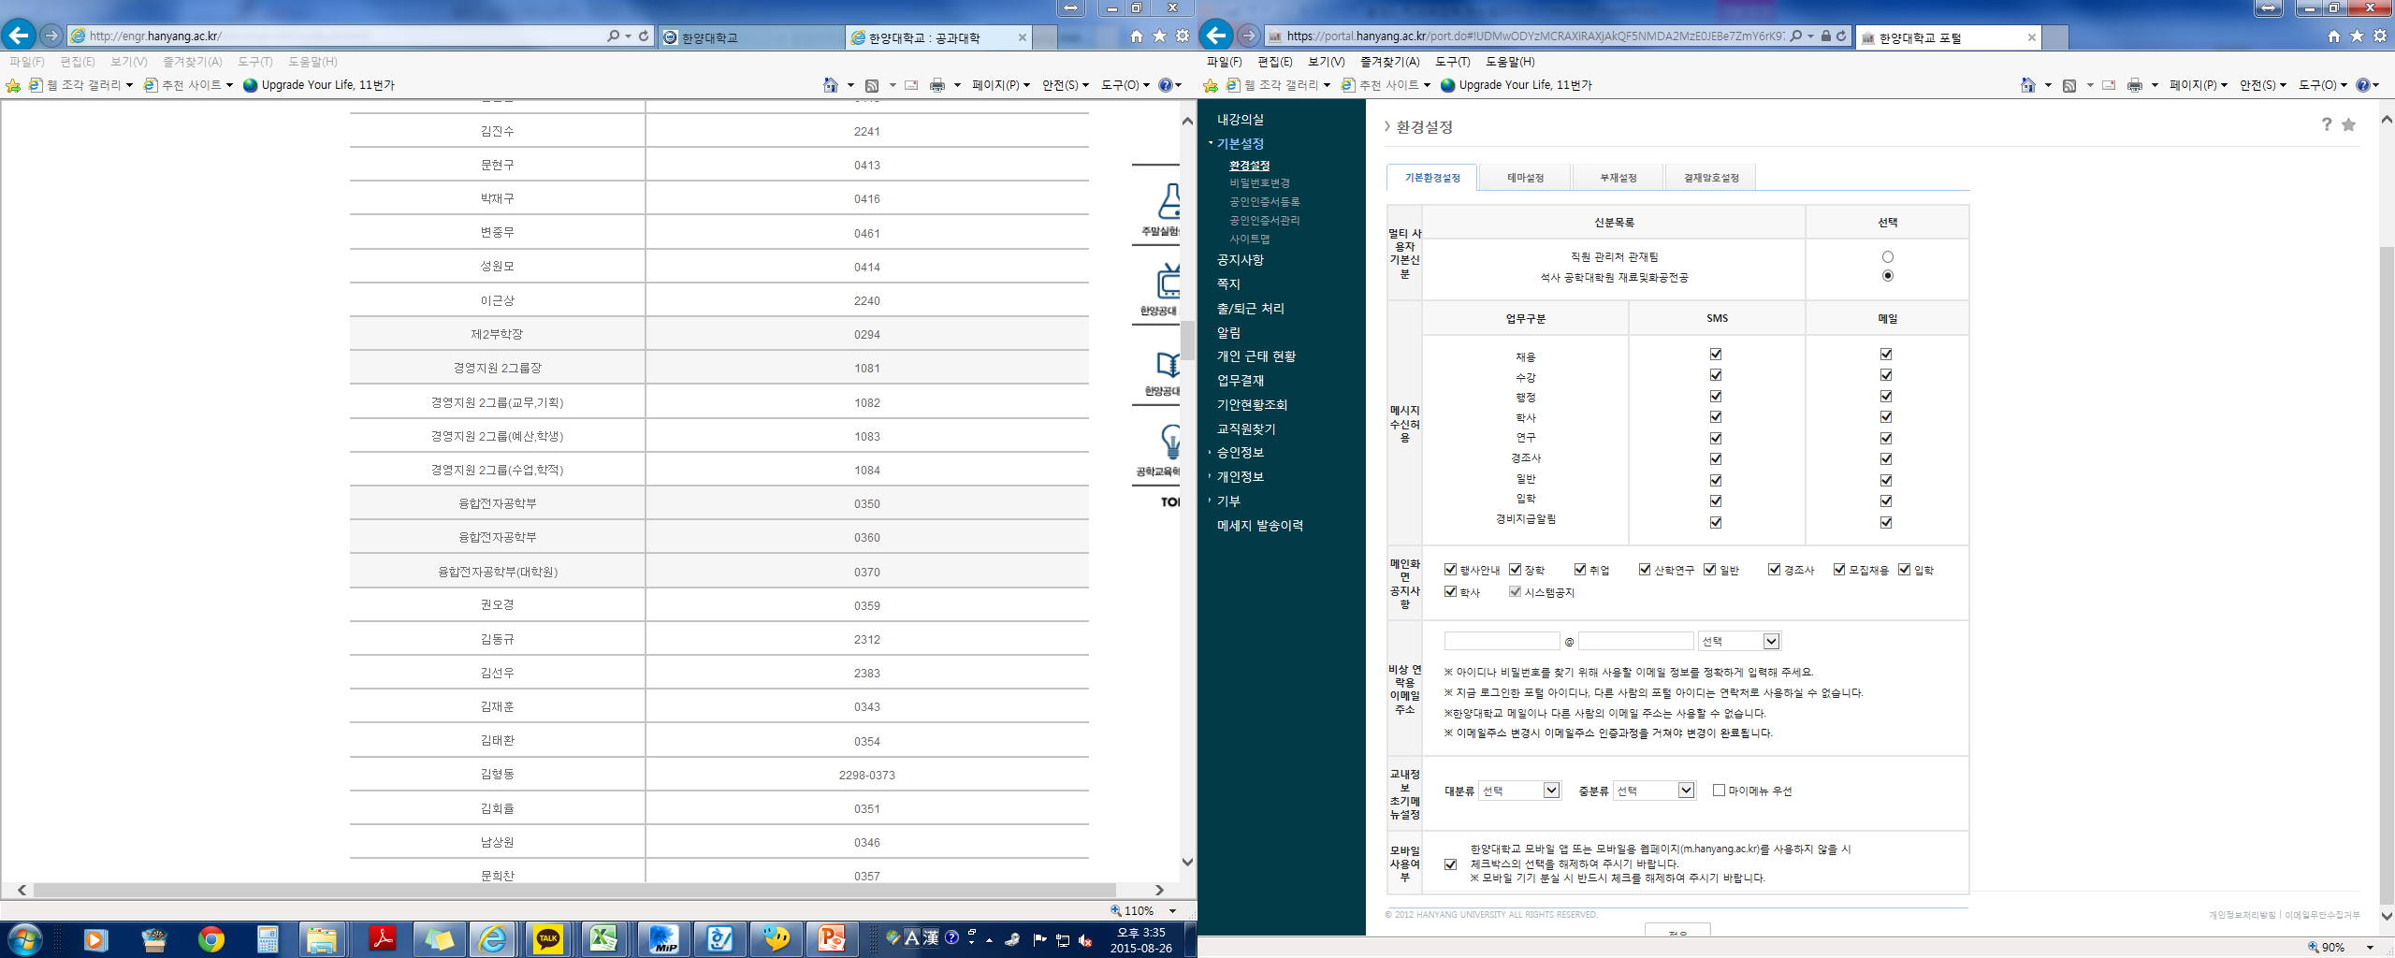
신분이 다중일 경우 로그인 설정방법
한양포털 로그인 > 환경설정 > 멀티사용자 기본신분 > 선택 > 적용
환경설정
<신분선택 시 유의사항>
- 대학원생이면서 조교(직원,연구원)인 경우
→ 대학원 신분으로 선택
- 학부생 졸업 후, 현재 대학원생인 경우
→ 대학원 신분으로 선택
신분선택이 명확하게 되어 있지 않은 경우
선택되어진 신분으로 교육이수처리가 되오니
불이익 받지 않도록 확인바랍니다.
적용

Slide 4
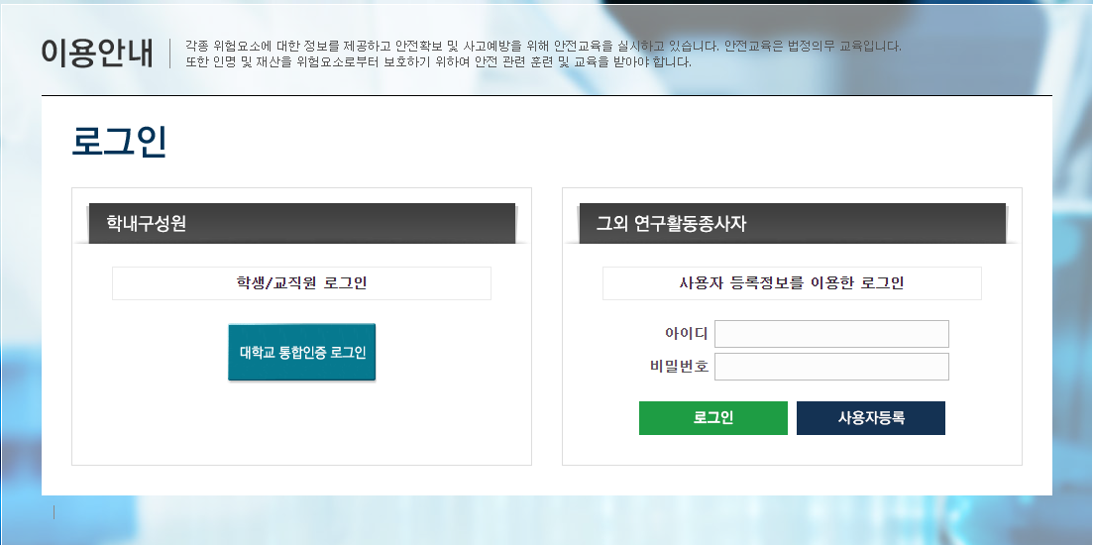
1. 로그인
http://safetyedu.hanyang.ac.kr 통하여 접속
1
2
한양대학교 포탈을 통한 로그인
(포탈 ID / 패스워드를 인증을 통한 로그인)
학(사)번/교번이 없는 그외 연구활동 종사자로
별도 가입한 경우 선택하여 로그인 및 사용자
등록 신청

Slide 5
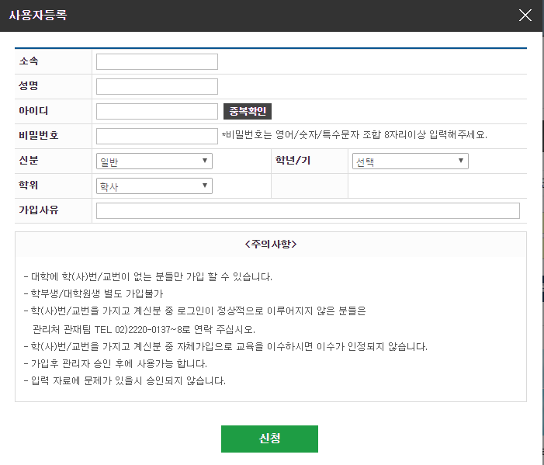
2. 사용자 등록
② 회원정보를 등록하면 승인신청상태가 됨
(관리자 승인후 정상 이용가능)
2
① 기존 학생/교직원이 아닌
회원 가입
1

Slide 6
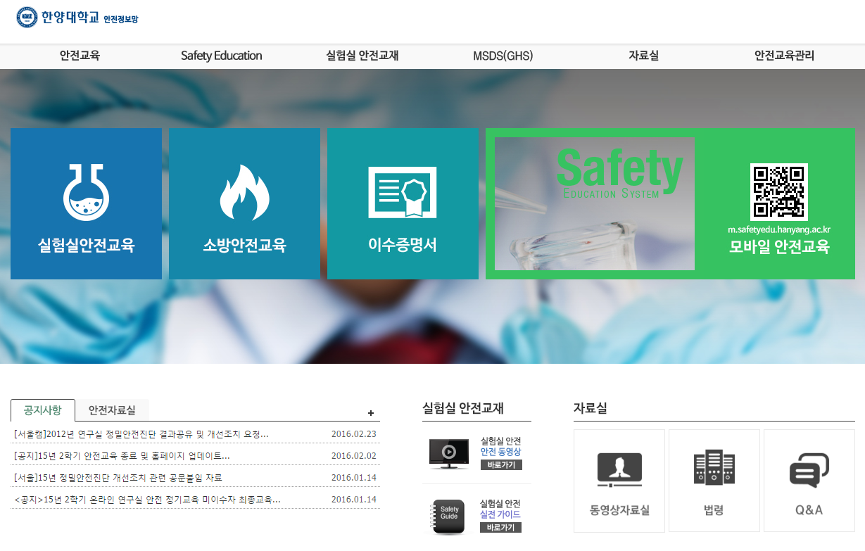
3. 메인화면
① 실험실 안전 교육 대상자는 실험실안전교육을 클릭하여 교육 진행
② 안전교육 이수자는 이수증명서 발급
③ 모바일 링크 URL 및 QR코드
1
2
3

Slide 7
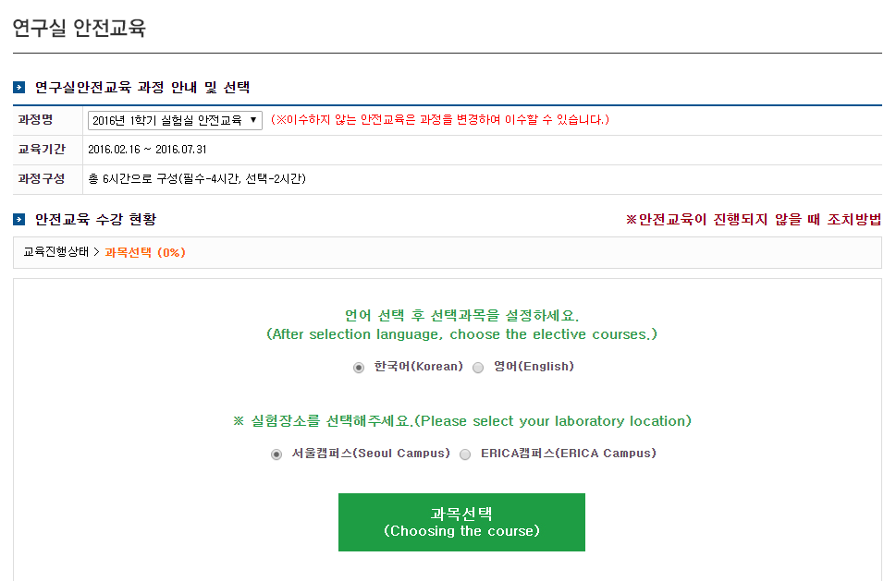
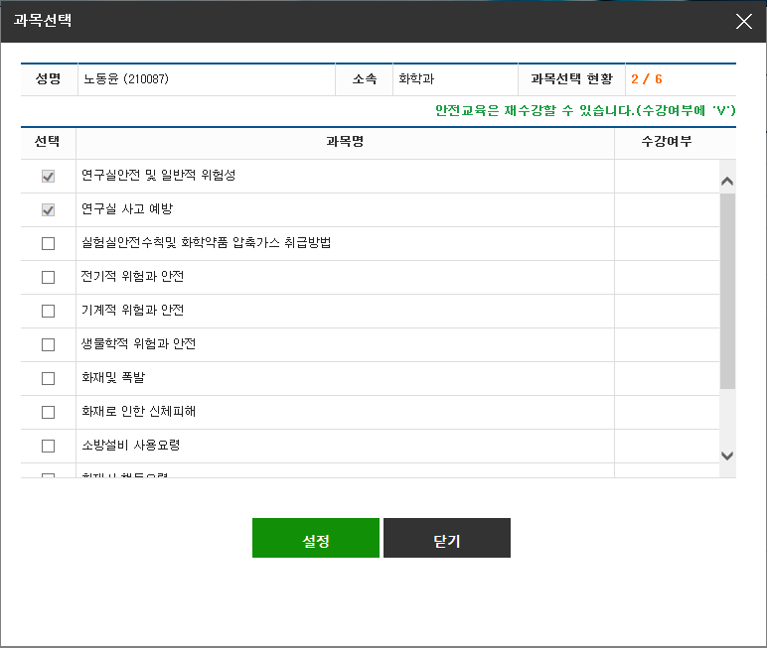
4. 안전교육 – 실험실 안전교육 과목선택
1
① 해당 년도 학기 안전교육 메뉴 선택
② 과목 언어 선택
③ 실험실 위치 선택
④ 과목 선택 총6과목 이수
( 필수4 + 선택2)
⑤ 설정(저장)
5
2
3
4

Slide 8
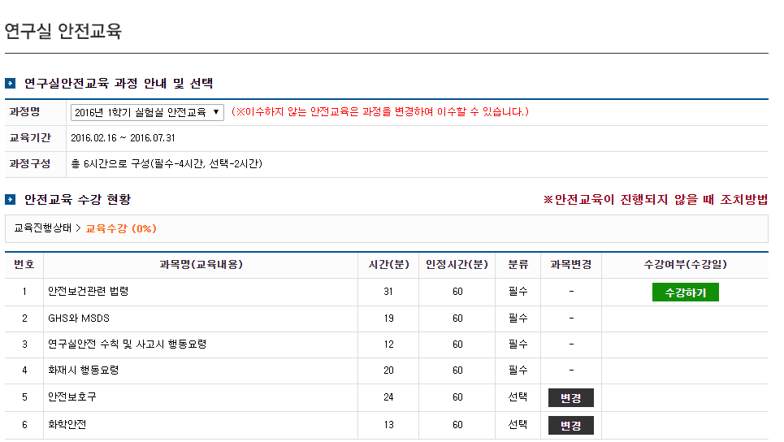
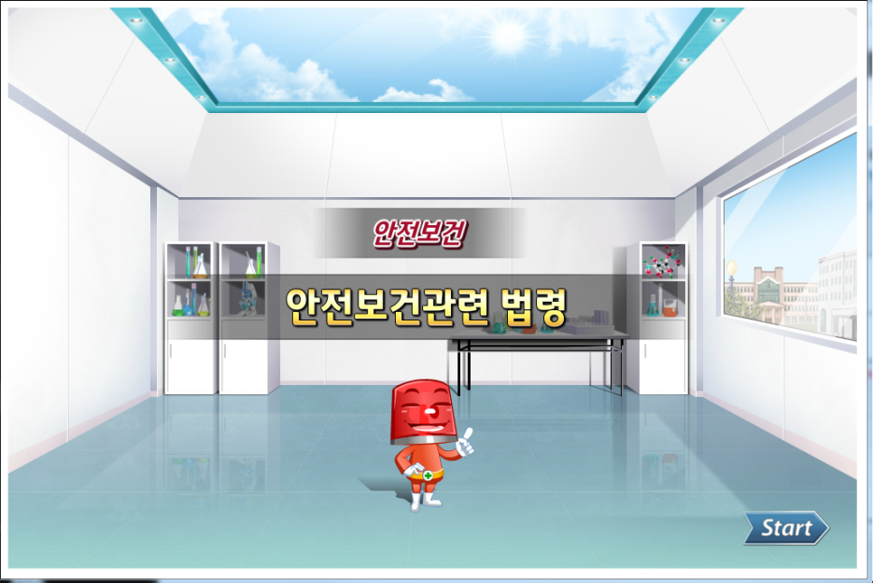
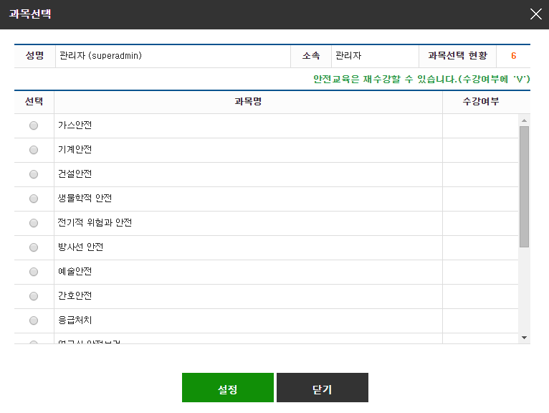
5. 안전교육 – 실험실 안전교육 수강
① 교육수강
1
② 타 과목으로 변경
2

Slide 9
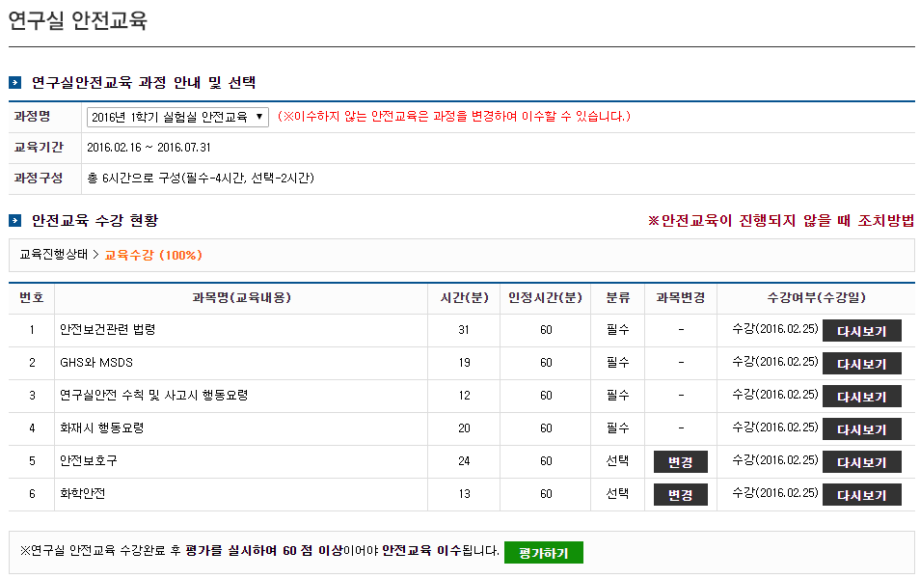
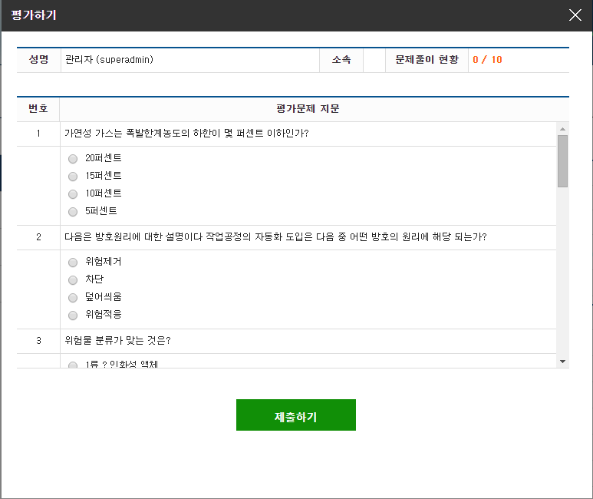
6. (실험실)안전교육 – 평가하기
1
① 모든 과목을 수강한후
② 평가하기를 완료
(10문항중 6문항이상 정답시 교육 이수)
2

Slide 10
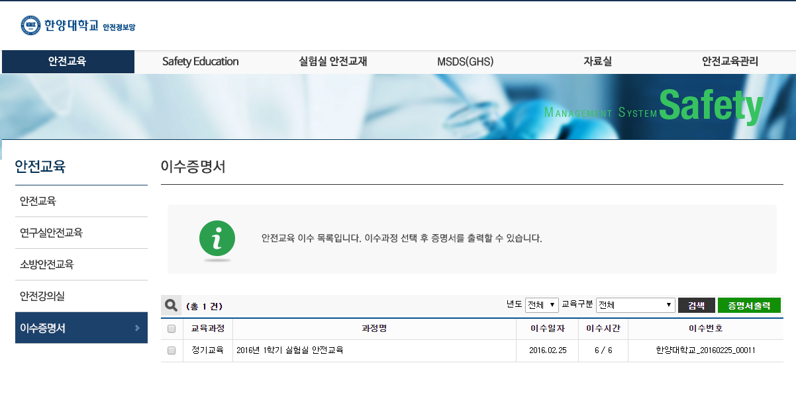
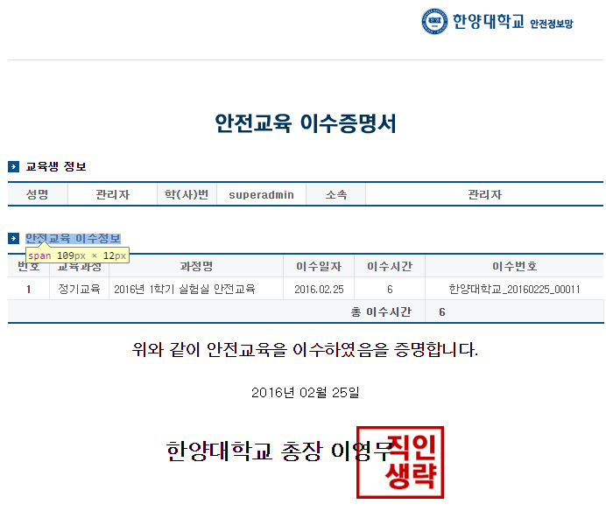
7. (실험실)안전교육 – 이수증 출력
① 이수증명서 메뉴 선택
② 증명서 출력을 위해 교육과정 선택
③ 이수증명서 출력
1
3
2

Slide 11
Foreigner

Slide 12
If the identification of ways login settings
HY-in log in > Preferences > Multi-user default status > Select > apply
환경설정
<CAUTION>
Graduate student, assistants (staff, researchers) → Select graduate student
After graduating undergraduates, graduate students, if the current
→ Select graduate student
적용

Slide 13
1. Login
Access to http://safetyedu.hanyang.ac.kr
1
2
Hanyang University the potal web site login with the portal ID and password
A person who don’t have ID of the university and a member who registered member.

Slide 14
2. Member Registration
② Please wait for approval, After the submit with personal information
2
① Registration for a person who don’t have ID of the university
1

Slide 15
3. Web Main Page
① The button for the lab safety education
② The button for the printing certification
③ QR code for mobile access
1
2
3

Slide 16
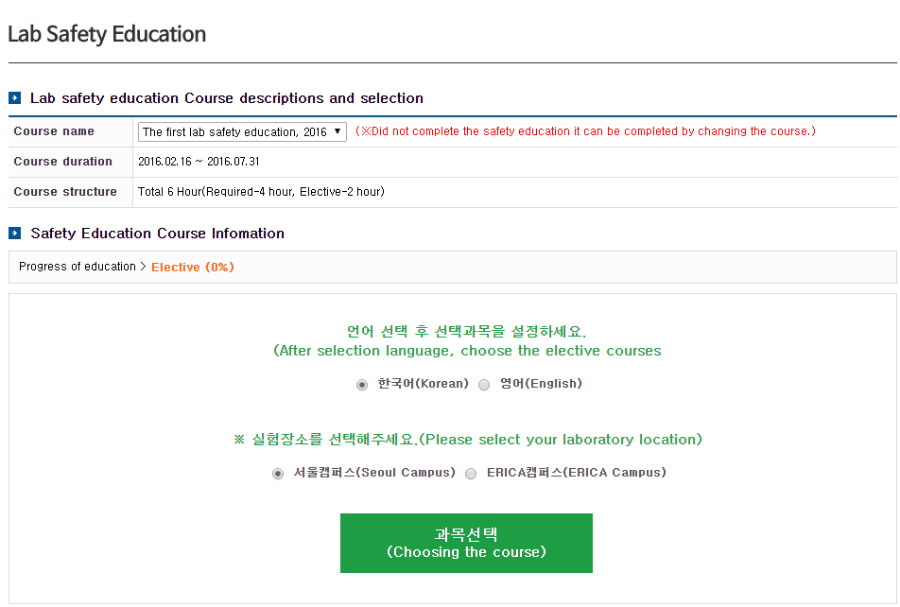
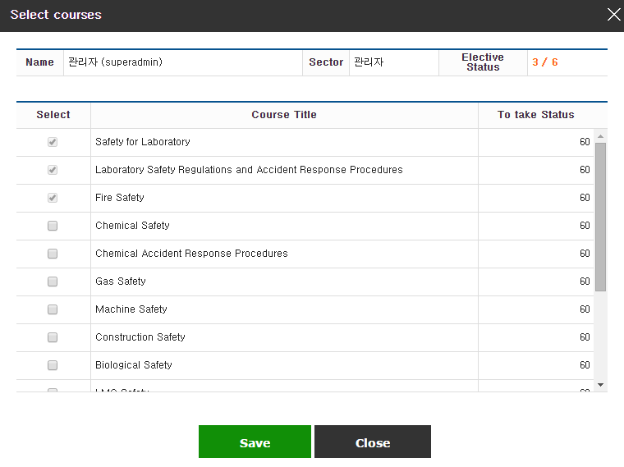
4. Lab Safety Education Choice Course
1
① Select the education
② Choose the language(English)
③ Choose the location of labortory
④ select the course(6SY
(REQUIRED 4 + SELECT 2)
⑤ save
5
2
3
4

Slide 17
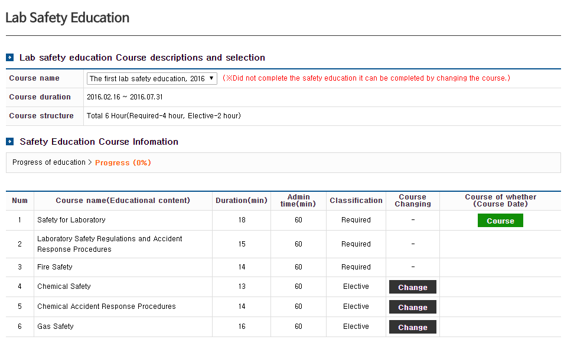

5. Lab Safety Education Watching Course
① Watching the course
1
② Changing the Course
2

Slide 18
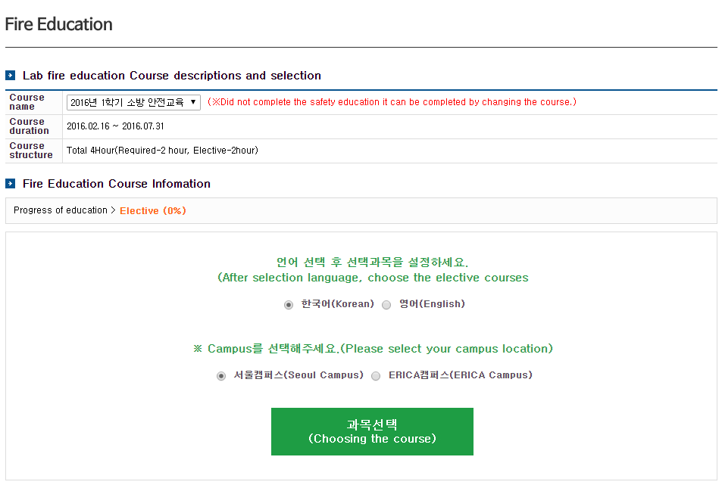
6. Fire Safety Education Choice Course
1
① Select the education
② Choose the language
③ Choose the location of labortory
④ After Choosing the course, select the course
⑤ save
5
2
3
4

Slide 19
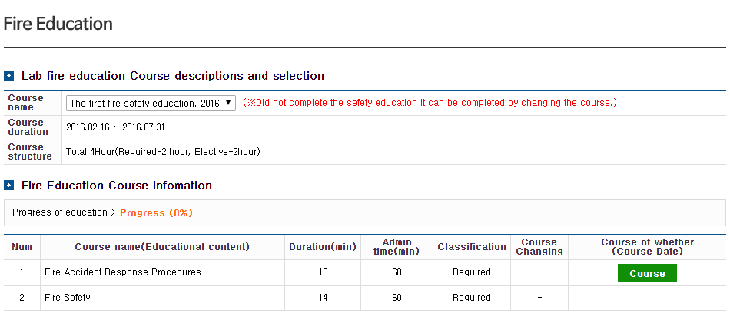
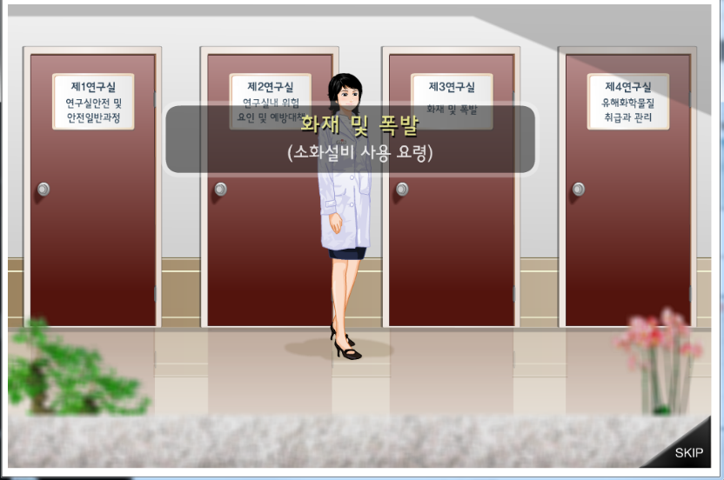
7. Fire Safety Education Watching Course
① Taking the course
1

Slide 20
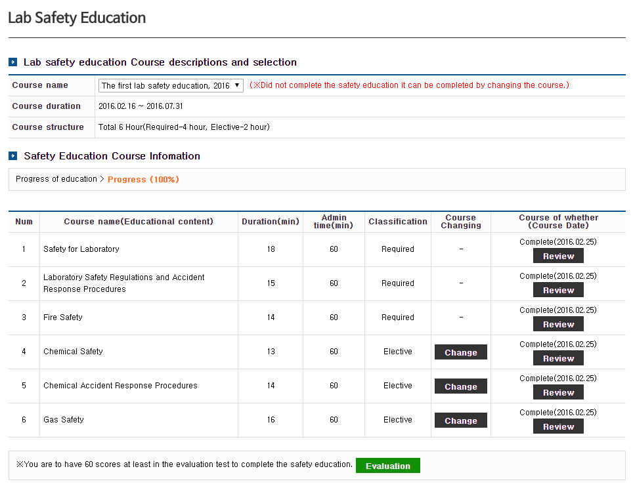
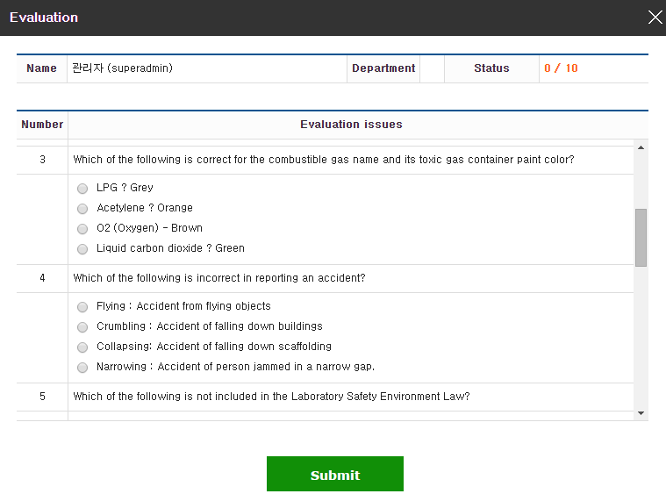
8. Evaluation
1
① After the finish taking every course
② Click the evaluation button and then take
the test
(If you have 6 collect answers of 10, the evaluation will be finished)
2

Slide 21
9. Printing Certification
① Click the menu
② Click check box for the education
③ Print the certificate
1
3
2

